Slide 1
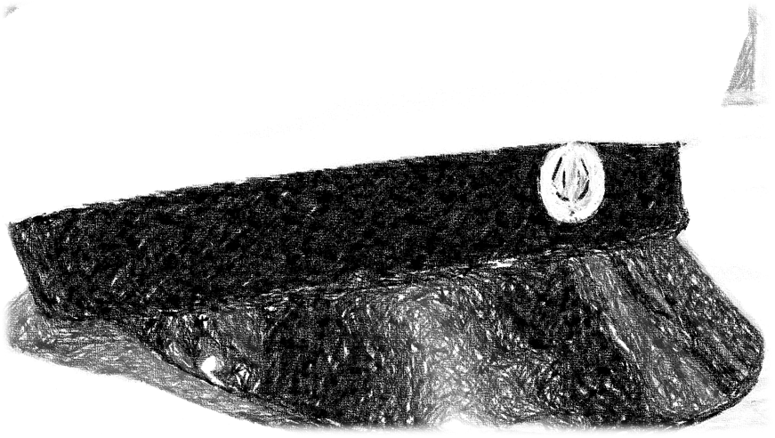
Kevään 2026 YO-info
19.1.2026

Slide 2
TUTUSTU OHJEISTUKSIIN!
YTL:n kokelaan tiedote kevään 2026 kirjoituksista: https://www.ylioppilastutkinto.fi/fi/tutkinnon-suorittaminen/tietoa-kokelaalle
YTL:n kaikki ohjeet löytyvät sivulta https://www.ylioppilastutkinto.fi/fi/tutkinnon-toimeenpano/maaraykset-ja-ohjeet
Ylen abitreenien arkisto vanhoista yo-kokeista: https://yle.fi/aihe/abitreenit#section-186245

Slide 3
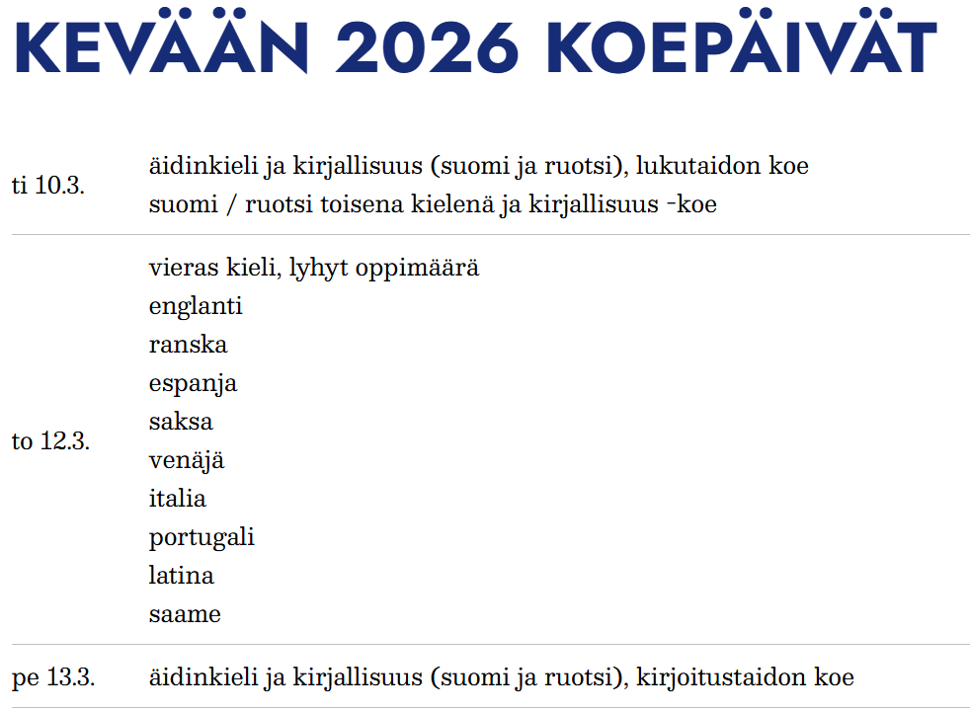
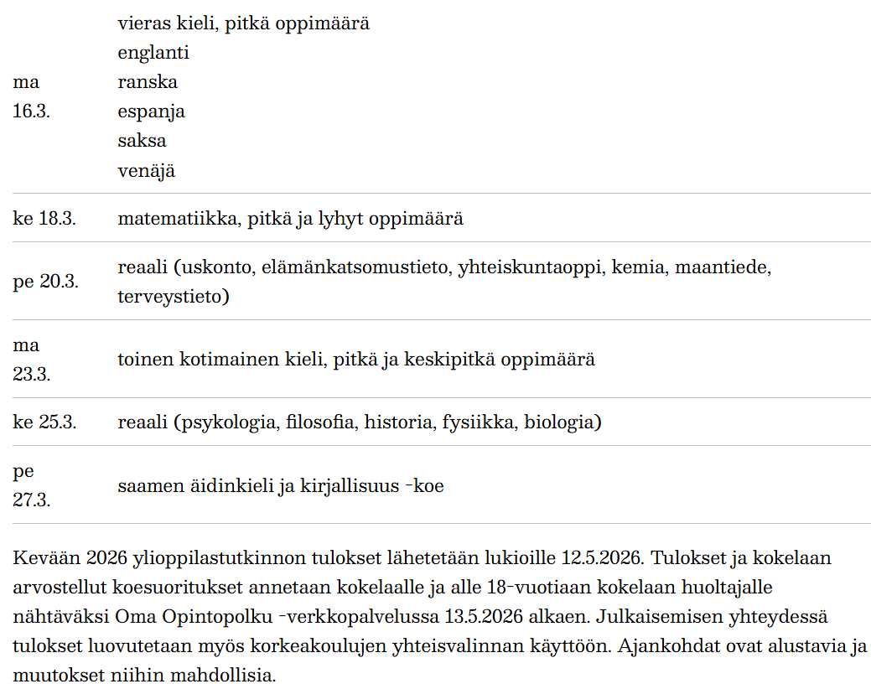

Slide 4
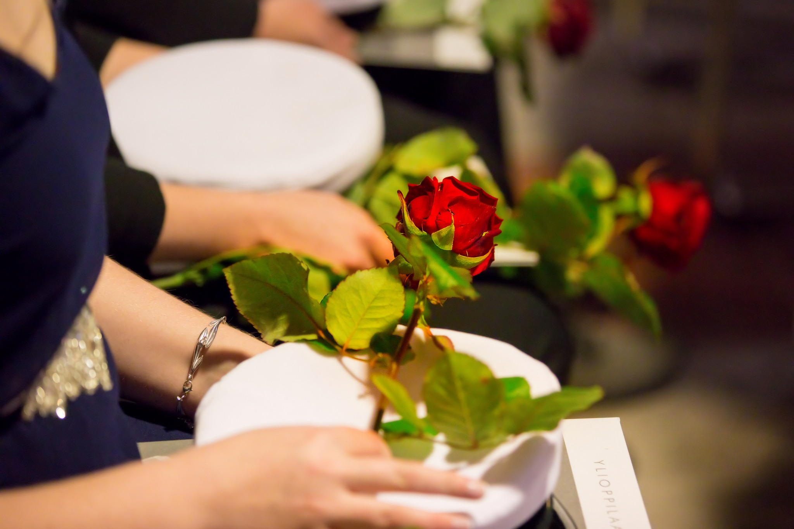
Osallistumisoikeus YO-kirjoituksiin ja valmistuminen keväällä 2026
YO-kirjoitusten osallistumisoikeuden osalta opintosuoritukset oltava suoritettuina kyseisen kokeen osalta 2.3.2026 mennessä (Pakollisissa ei saa olla K tai O-merkintöä).
Lukion päättötodistukseen vaaditaan
150 opintopistettä
Pakolliset opintojaksot suoritettu ja muut vaadittavat kriteerit täytettyinä
Keväällä valmistuvien opintojaksot oltava suoritettu 30.4.2026 mennessä
Ylioppilastodistukseen
Lukion päättötodistus
Hyväksytyt ylioppilaskirjoitukset

Slide 5
KOLME TÄRKEÄÄ ASIAA
Kirjoitettavan aineen pakolliset opintojaksot pitää olla suoritettuna ennen yo-kokeita(O- tai K-merkintä ei riitä).
Yo- maksut tulee olla maksettuna ennen yo-kokeita (huomioiden toki oppivelvollisuusuudistuksen eli viisi pakollista maksuttomasti).
Jos sairastut tai osallistumiseen liittyviä muita haasteita, niin yhteys pikimmiten rehtoriin lisätietojen saamiseksi.

Slide 6
VILPPI JA VILPIN YRITYS
Koevilppi, häirintä ja järjestysrikkomus koetilanteessa voi johtaa rikosilmoituksen lisäksi koko tutkintokerran hylkäämiseen ja kieltoon osallistua seuraavan tutkintokerran kokeisiin.
”Jos kokelas syyllistyy kokeessa vilpilliseen menettelyyn tai vilpin yritykseen taikka avustaa siinä, kaikki hänen koesuorituksensa kyseiseltä tutkintokerralta katsotaan hylätyksi ja hän menettää oikeutensa osallistua myöhempiin saman tutkintokerran kokeisiin. Jos menettely on toistuvaa tai muuten erityisen vakavaa ja haitallista, kokelas menettää lisäksi oikeutensa osallistua seuraavan tutkintokerran kokeisiin” (L 502/2019 15 §).

Slide 7
Lukitodistukset ja erityisjärjestelyt
Kokelas voi saada hakemuksesta lisäaikaa (tai huomioinnin arvostelussa) sairauden, lukivaikeuden yms. perusteella.
Valmiit hakemukset todistuksineen tulee toimittaa ylioppilastutkintolautakuntaan kevään tutkintoa varten viimeistään 23.11. ja syksyn tutkintoa varten viimeistään 23.4.
Äkilliset sairaudet ja ennakoimattomat tilanteet tms. ilmoituksella rehtorille.
Mikäli olet hakenut erityisjärjestelyä, niin varmista, että olet saanut YTL:ltä päätöksen. Tarvittaessa ole yhteydessä lukion kansliaan!

Slide 8
Erityisjärjestelyt ennakoimattomassa tilanteessa
Kokelas voi saada myös hakemuksesta esimerkiksi lisäaikaa (tai huomioinnin arvostelussa) tai oikeuden pienryhmätilaan myös vaikean elämäntilanteen vuoksi, joka on vaikuttanut tai vaikuttaa yo-kirjoituksien suoritukseen.
Äkilliset sairaudet ja akuutit tilanteet tms. ilmoituksella rehtorille, joka lähettää sähköisen hakemuksen kokelaan kanssa yhteistyössä ylioppilastutkintolautakunnalle käsittelyyn. Hakemukseen liitetään lyhyt kuvaus tilanteesta ja ns. puoltolause (esim. kuraattori, psykologi, terveydenhoitaja) ja /tai lääkärintodistus.
Mikäli olet hakenut erityisjärjestelyä, niin varmista, että olet saanut YTL:ltä päätöksen. Tarvittaessa ole yhteydessä lukion kansliaan!

Slide 9
SAIRASTUMINEN YO-KOKEIDEN AIKANA
Jos sairastut, niin ota yhteys rehtoriin tai vararehtoriin puhelimitse! (Kokeen aikana yhteys valvojaan viittaamalla)
Tilannetta tarkastellaan aina tapauskohtaisesti, jonka vuoksi on tärkeää olla yhteydessä mahdollisimman varhaisessa vaiheessa (esimerkiksi mikäli tarvetta erityisjärjestelyille akuutin uuden tai ennalta arvaamattoman tilanteen vuoksi)
Jos joudut jäämään kotiin sairastumisen vuoksi, voit hakea kokeen mitätöintiä ylioppilastutkintolautakunnalta. Ennen mitätöintihakemusta kannattaa olla yhteydessä rehtoriin tai opoon ja keskustella siitä, onko järkevämpää hakea kokeen mitätöintiä vai ottaa kokeesta hylätty.
Muistathan, että opiskeluhuollon toimijat ovat myös tukenasi tarvittaessa.

Slide 10
Tietokoneiden testaus
Varmista että osaat buutata koneen itse, tunnet yo-koejärjestelmän ja että sinulla on tarvittavat liittimet koneessa (riittävä määrä USB-portteja sekä ethernet-portti (tai adapteri)
Jos olet epävarma koneesi liittämisestä koejärjestelmään, ole yhteydessä ICT-tukihenkilö Salliin
Jos et jostain syystä voi käyttää omaa konettasi, tulee koulun koneen käytöstä sopia ICT-tukihenkilön kanssa kirjallisesti viikkoa ennen koetta
Akuuteissa tilanteissa ole yhteydessä rehtoriin tai koepäivänä kokeen valvojiin

Slide 11
KOKEESEEN MUKAAN
Kynä, tietokone, virtajohto, henkilöllisyystodistus sekä mahdolliset henkilökohtaiset lääkkeesi (omalla nimellä varustettuna).
HUOM! Langattomia laitteita ei saa käyttää eikä tuoda koesaliin. Koetilaisuuteen ei saa tuoda matkapuhelimia, bluetooth-laitteita tai muita laitteita, joilla voi kommunikoida salin ulkopuolelle (esim. älykelloja, ei myöskään kuulokkeita, joissa on bluetooth-ominaisuus). Saliin ei tuoda myöskään päällysvaatteita, penaaleja, laukkuja tms.
Mukavat vaatteet, joissa voit rennosti tehdä kuuden tunnin kokeet, ei tekstejä vaatteissa.
Tee hyvät ja terveelliset eväät (käytä läpinäkyviä rasioita tai tekstit teipattuna).

Slide 12
KOKEESEEN SAAPUMINEN
Koeaamuna pitää saapua viimeistään 8.05 lukion 2. kerroksen aulaan, jossa annetaan tarkemmat ohjeet.
Vie päällysvaatteet, puhelimet yms. lokeroosi (tai kansliaan) ja ota 2. kerrokseen mukaan vain tietokone oheislaitteineen, eväät ja kirjoitusvälineet. Huom! Tavaroiden säilytys kokelaan omalla vastuulla!
Muista noudattaa lukion järjestyssääntöjä myös YO-kokeissa!
Rehtori pitää aulassa nimenhuudon, jonka jälkeen kokelas voi siirtyä 3. kerroksen saliin käynnistämään konettaan.
Jokaiselle kokelaalle on varattu oma arvottu paikka salissa, jonka rehtori ilmoittaa nimenhuudon yhteydessä.

Slide 13
KOKEEN AIKANA
Omalta paikalta ei saa poistua ilman valvojan lupaa (esim. WC-käynnille).
Eväät pidetään kokeessa pöydän vieressä olevalla tuolilla.
Valvojan saa paikalle viittaamalla. Mikäli epäilet teknistä häiriötä, viittaa viipymättä valvoja paikalle! Tekniset häiriöt ovat mahdollisia ja tarvittaessa YTL:n päätöksellä lisäaikamahdollisuus mikäli kokelaasta riippumaton tilanne kyseessä.
Ole huolellinen kirjautuessasi (oikea koe ja kieliversio)
Näytönsäästäjä päälle vessareissun ajaksi.
Muista välitallentaa (esim. LibreOffice, Nspire). Katso tarkasti, että syötät vastauksesi oikeisiin vastauskenttiin.

Slide 14
KOKEEN LOPUKSI
Muista tarkistaa lopuksi, että olet vastannut oikeaan määrään tehtäviä ja noudattanut YTL:n ohjeistuksia kokeessa.
Kokeen lopuksi klikkaa ”Päätä koe” painiketta ja sammuta tietokone tämän jälkeen. Huom! Järjestelmä ei kysy sähköpostiosoitetta, kuten Abittikokeissa.
Kerää tavarat ja palauta kaikki paperit sekä USB-tikku valvojan pöydälle.
Odota, että valvoja tarkistaa tietosi ja antaa luvan poistua salista.
Kiinnitäthän huomiota johtoihin ja mahdollisimman hiljaiseen liikkumiseen salissa.

Slide 15
YO-KIRJOITUSTEN JÄLKEEN
Mikäli olet valmistumassa keväällä, niin palauta lainassa olleet materiaalit ja tarvikkeet (läppäri ja virtajohto ICT tuelle, lokerikon avain ja kirjat lukion kansliaan) viimeistään yo-kirjoituspäivänä tai viimeistään 2.4.2026 mennessä.
YO-kokeet arvostellaan alustavasti lukiolla. Lopulliset arvosanat opiskelija löytää Wilmasta tulosten julkaisun jälkeen (alustavasti 12.5.2026). Opiskelijat näkevät myös koesuorituksensa osoitteesta https://opintopolku.fi/oma-opintopolku/13.5.2026 alkaen (arvio).
Mikäli epäilet, että YO-tulokset ovat virheellisiä, ota yhteys aineenopettajaasi tai rehtoriin asian selvittämiseksi. Opiskelija voi tehdä arvioinnista YTL:lle oikaisuvaatimuksen itse (tai alle 18- vuotiaan kokelaan huoltaja). Hakemus on jätettävä 14 päivän kuluessa arvosteluiden julkaisusta ja se on maksullinen. Oikaisuvaatimus tehdään YTL:n sähköisessä asiointipalvelussa ja maksu palautetaan, mikäli arvosana tai pistemäärä muuttuu oikaisuvaatimuksen johdosta.

Slide 16
LAKKIAISET
Lakkiaisia juhlitaan lauantaina 30.5.2026 klo 10.00
Lakkiaisharjoitukset perjantaina 29.5. klo 14.00 Arkadia-hallissa. YO-lakki mukaan harjoituksiin.

Slide 17
YO-KOKEIDEN UUSINTA/KOROTTAMINEN
Mikäli haluat osallistua syksyn 2026 YO-kirjoituksiin, ilmoittaudu 18.5.2026 mennessä. Lisätietoja opinto-ohjaajilta. Opoilta saat tarvittaessa apua myös jatko-ohjaukseen liittyen.

Slide 18
Yhteenveto
Kevään 2026 YO-kirjoitusten osallistumisoikeuden osalta opintosuoritukset oltava valmiina (pakolliset, K/O ei riitä) 2.3.2026 mennessä
Mikäli tavoitteena valmistua kevään 2026 lakkiaisissa
- kaikki opinnot oltava suoritettu 30.4.2026 mennessä
- oppimäärässä ei ole liikaa hylättyjä arvosanoja
- riittävä määrä valtakunnallisia valinnaisia opintoja
- mahdolliset pyynnöt päättötodistukseen liittyen jätetty kirjallisesti, esim. S- suoritusmerkinnät
- palauta lainassa olevat oppimateriaalit, läppäri, virtajohto, lokerikon avain yms. Viimeistään 2.4.2026.

Slide 19
TSEMPPIÄ YO-KIRJOITUKSIIN VALMISTAUTUMISEEN!

